Slide 1
ДИСЦИЛИНА Трансформация производственных процессов на основе беспилотных технологий
ИНСТИТУТ ИПТИП
КАФЕДРА индустриального программирования
ВИД УЧЕБНОГО МАТЕРИАЛА Лекция
ПРЕПОДАВАТЕЛЬ Ризаева Юлия Николаевна
СЕМЕСТР 3, 2026-2027 уч. г.
Титульный лист материалов по дисциплине

Slide 2
Архитектура и инфраструктура системы
Лекция 7

Slide 3
План лекции
Система управления автопарком
Система управления движением
Система автоматизации самосвала
Комплект управления самосвалом
Командный центр
Связь
Локационные метки
Система мониторинга технического состояния

Slide 4
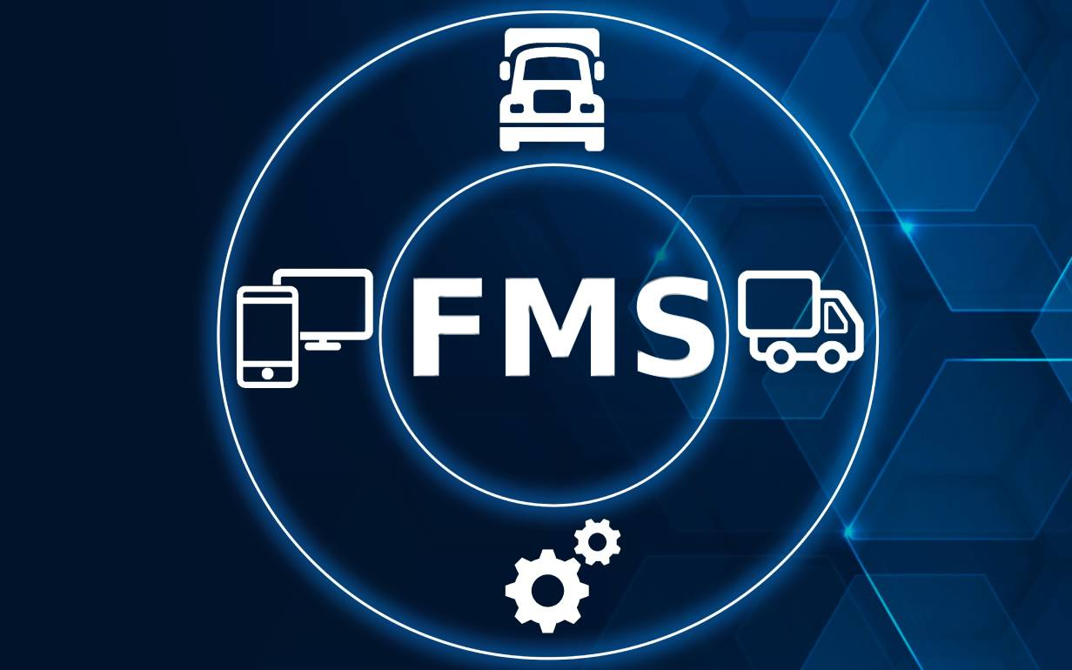
1. Система управления автопарком (FMS): Обзор и функции
Система управления автопарком (FMS) – это комплексное решение, предназначенное для централизованного управления парком беспилотных самосвалов.
Обеспечивает планирование, диспетчеризацию, мониторинг, диагностику и отчетность, необходимые для безопасной и эффективной эксплуатации.
Dave Hoeek / Shutterstock / Fotodom

Slide 5
1. Система управления автопарком (FMS)
FMS или Fleet Management System - программное обеспечение, которое помогает автоматизировать процесс управления автопарком.
FMS система включает в себя несколько компонентов:
GPS/ГЛОНАСС мониторинг локации, телематические данные автомобиля,
контроль качества вождения,
аналитику и другое.
Часто разработчики FMS систем предлагают готовое решение: ПО и GPS-трекеры или маяки.

Slide 6
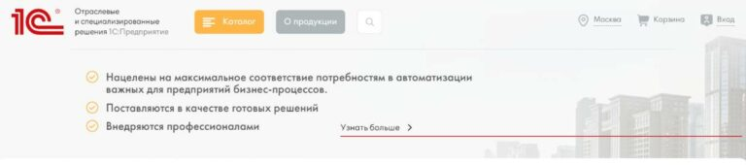
1. Система управления автопарком (FMS)
1С УАТ
Функционал
• Электронные перевозочные документы с 1С-ЭПД
• Управление автопарком;
• Управление заказами и диспетчеризация;
• Учет путевых листов;
• Учет ГСМ и технических жидкостей;
• Учет ремонтов и агрегатов;
• Учет ДТП и штрафов;
• Складской учет запчастей и расходных материалов;
• Учет работы водителей;
• Взаиморасчеты с контрагентами.
https://www.kp.ru/money/biznes/luchshie-fms-sistemy-upravleniya-avtoparkom/

Slide 7
1. Система управления автопарком (FMS)
1С УАТ
Плюсы и минусы
Плюсы | Минусы
+ Программное обеспечение, созданное в России. + Широкий набор стандартных функций. + Есть мобильное приложение. + Возможность настройки программы под уникальные нужды компании. + Доступна демо-версия для первичного ознакомления с системой. | - Высокая стоимость, что делает данный продукт одним из самых дорогих на рынке. - Интерфейс может быть сложным и не всегда удобным, потребуется время для привыкания. - Для полноценного внедрения потребуются значительные доработки, что может потребовать привлечения 1С-программиста, что влечет дополнительные расходы.
https://www.kp.ru/money/biznes/luchshie-fms-sistemy-upravleniya-avtoparkom/

Slide 8
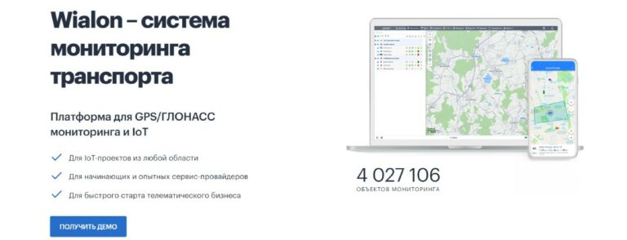
1. Система управления автопарком (FMS)
Wialon
Функционал
• Мониторинг автомобилей с использованием систем GPS и ГЛОНАСС;
• Оптимизация маршрутов для повышения эффективности;
• Управление запасами топлива и масел;
• Удаленное извлечение данных с тахографов;
• Наблюдение за заданными территориями;
• Контроль за манерой вождения и соблюдением ПДД
https://www.kp.ru/money/biznes/luchshie-fms-sistemy-upravleniya-avtoparkom/

Slide 9
1. Система управления автопарком (FMS)
Wialon
Плюсы и минусы
Плюсы | Минусы
+ Предусмотрена возможность интеграции с другими сервисами. + Пользователи могут выбрать один из двух подходов к использованию системы: облачный вариант — не требует установки программного обеспечения или настройки сервера, что делает его удобным для быстрого старта, и серверный вариант — идеален для компаний с парком от 100 до нескольких тысяч транспортных средств. + Доступна демо-версия для тестирования функционала; + Собственная экосистема с маркетплейсом. + Есть мобильное приложение, что значительно облегчает управление. | - На сайте отсутствуют ориентировочные цены на подключение к системе. - Демо тоже нужно заказывать через специалистов.
https://www.kp.ru/money/biznes/luchshie-fms-sistemy-upravleniya-avtoparkom/

Slide 10
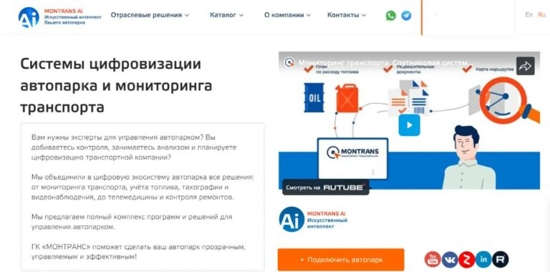
1. Система управления автопарком (FMS)
«Монтранс»
Функционал
• Спутниковый мониторинг транспортных средств;
• Наблюдение за кузовом автомобиля и кабиной водителя в режиме реального времени;
• Отслеживание поступления и расхода горюче-смазочных материалов (ГСМ), а также мониторинг поставщиков;
• Оценка стиля вождения сотрудников, контроль действий водителей и уведомления о нарушениях правил;
• Составление отчетов по телеметрии, управлению автопарком, путевым листам, расходу топлива и другим важным параметрам.
https://www.kp.ru/money/biznes/luchshie-fms-sistemy-upravleniya-avtoparkom/

Slide 11
1. Система управления автопарком (FMS)
«Монтранс»
Плюсы и минусы
Плюсы | Минусы
+ Широкий выбор трекеров ГЛОНАСС мониторинга, датчики уровня топлива под любой вид техники. + Облачные технологии и мощная аналитика автопарка. +Полноценная система мониторинга автопарка. + Есть приложение. | - На сайте компании «Монтранс» не представлена информация о ценах на услуги, так как они определяются индивидуально для каждого клиента. Чтобы узнать стоимость обслуживания, потребуется связаться с менеджером.
https://www.kp.ru/money/biznes/luchshie-fms-sistemy-upravleniya-avtoparkom/

Slide 12
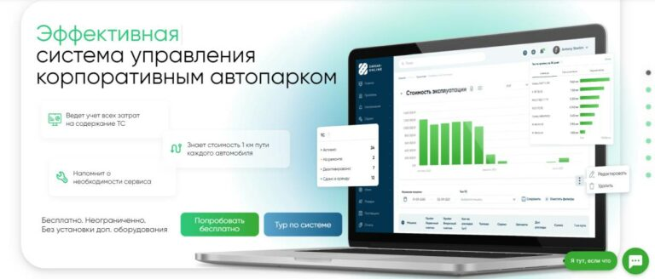
1. Система управления автопарком (FMS)
«Завгар онлайн»
Функционал
• Система интеграции с топливными картами;
• Водители автомобилей могут проводить электронные техосмотры перед выездом;
• Предусмотрена система технического обслуживания и планового ремонта;
• Для юридических лиц предусмотрен механизм учета штрафов ГИБДД, а также разнообразные отчеты, которые помогают анализировать работу автопарка;
• Контроль сотрудников.
https://www.kp.ru/money/biznes/luchshie-fms-sistemy-upravleniya-avtoparkom/

Slide 13
1. Система управления автопарком (FMS)
«Завгар онлайн»
Плюсы и минусы
Плюсы | Минусы
+ Отечественный продукт зарегистрирован в реестре программного обеспечения России. + Облачное решение, которое можно использовать на любом устройстве с доступом в интернет. + Предоставляется бесплатная версия на 14 дней, чтобы пользователи могли ознакомиться со всеми функциями программы, а также доступен бесплатный тариф с ограниченными возможностями. + Программа отличается современным дизайном и интуитивно понятным интерфейсом. + Есть мобильное приложение. + Стоимость значительно ниже, чем у аналогичных продуктов от конкурентов, несмотря на широкий спектр функций. + Настройка и освоение программы не вызовут затруднений, поскольку имеется подробная документация и поддержка сотрудников компании. | - Недостатком является отсутствие коробочной версии продукта.
https://www.kp.ru/money/biznes/luchshie-fms-sistemy-upravleniya-avtoparkom/

Slide 14
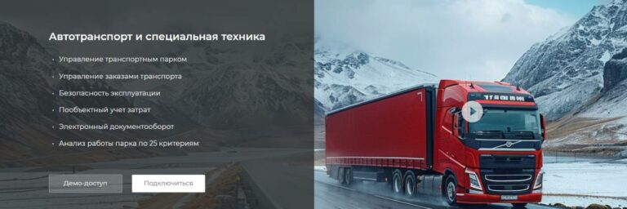
1. Система управления автопарком (FMS)
«ТИСонлайн»
Функционал
• Полное ведение документации по каждому автомобилю, включая нормы расхода топлива, данные о проведенных технических обслуживаниях и ремонтах и другие важные аспекты;
• Система позволяет отслеживать местоположение транспортных средств через ГЛОНАСС;
• Дополнительно система помогает оформлять и рассчитывать путевые листы, учитывать шины и аккумуляторы;
• Пользователи могут создавать и оформлять разнообразную документацию и отчеты.
https://www.kp.ru/money/biznes/luchshie-fms-sistemy-upravleniya-avtoparkom/

Slide 15
1. Система управления автопарком (FMS)
«ТИСонлайн»
Плюсы и минусы
Плюсы | Минусы
+ Есть мобильное приложение. + Есть варианты по оплате разных тарифов, функций и типов лицензии. + Программа отличается современным дизайном и интуитивно понятным интерфейсом. | - Немного функций для управления логистическими процессами.
https://www.kp.ru/money/biznes/luchshie-fms-sistemy-upravleniya-avtoparkom/

Slide 16

1. Система управления автопарком (FMS)
«АвтоПлан»
Функционал
• Журнал механика по выпуску транспорта;
• Разнарядка;
• Обработка путевых листов;
• Табель;
• Склад;
• Журнал ремонта транспорта;
• Заявочный модуль;
• Управленческий модуль;
• Модуль водителя.
https://www.kp.ru/money/biznes/luchshie-fms-sistemy-upravleniya-avtoparkom/

Slide 17
1. Система управления автопарком (FMS)
«АвтоПлан»
Плюсы и минусы
Плюсы | Минусы
+ Связанные между собой модули, что упрощает рабочие процессы. + Разработка отечественного программного обеспечения, соответствующего требованиям. + Возможность интеграции с 1С: Бухгалтерия для более удобного учета. + Есть мобильное приложение. | - Интерфейс программы можно считать устаревшим и не самым удобным для пользователей.
https://www.kp.ru/money/biznes/luchshie-fms-sistemy-upravleniya-avtoparkom/

Slide 18

1. Система управления автопарком (FMS)
ProffitGo
Функционал
• Дашборд, предоставляющий полную информацию о состоянии всего автопарка;
• Система отчетности «ЭкоДрайв», которая анализирует действия водителей и предлагает рекомендации для повышения эффективности;
• Разнообразные отчеты, включая информацию об остановках, превышении скорости, заправках и сливе топлива и прочих показателях;
• Мониторинг транспортных средств в реальном времени.
https://www.kp.ru/money/biznes/luchshie-fms-sistemy-upravleniya-avtoparkom/

Slide 19
1. Система управления автопарком (FMS)
ProffitGo
Плюсы и минусы
Плюсы | Минусы
+ Есть два месяца бесплатного использования. + Smart Freeze - специальное решение для транспортировки опасных грузов. + Доступно мобильное приложение. | - Стоимость и покупка дополнительного оборудования.
https://www.kp.ru/money/biznes/luchshie-fms-sistemy-upravleniya-avtoparkom/

Slide 20
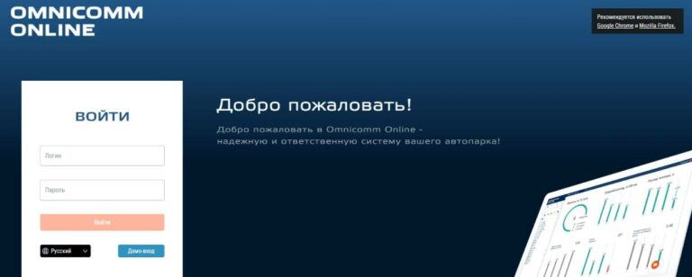
1. Система управления автопарком (FMS)
Omnicomm Online
Функционал
• Контроль за процессом заправки и расходом топлива;
• Отслеживание местоположения и маршрутов каждого транспортного средства;
• Мониторинг состояния и функционирования машин;
• Возможность подключения видеонаблюдения;
• Поддержка использования дополнительных датчиков для расширенной функциональности;
• Наблюдение за продуктивностью сотрудников.
https://www.kp.ru/money/biznes/luchshie-fms-sistemy-upravleniya-avtoparkom/

Slide 21
1. Система управления автопарком (FMS)
Omnicomm Online
Плюсы и минусы
Плюсы | Минусы
+ Высококачественная поддержка датчиков уровня топлива, предоставляющая точные сведения о расходе топлива. + Ориентация на мониторинг расходов топлива. + Наличие мобильного приложения. | - Ограниченные возможности для управления персоналом.
https://www.kp.ru/money/biznes/luchshie-fms-sistemy-upravleniya-avtoparkom/

Slide 22

1. Система управления автопарком (FMS)
«АвтоГРАФ»
Функционал
• Отслеживание с использованием технологий GPS и ГЛОНАСС;
• Взаимодействие с тахографами для более точного учета данных;
• Мониторинг расхода топлива для повышения эффективности;
• Определение местоположения объектов в реальном времени;
• Учет расхода топлива для оптимизации затрат;
• Организация диспетчеризации транспортных средств;
• Переоборудование оборудования для улучшения работы.
https://www.kp.ru/money/biznes/luchshie-fms-sistemy-upravleniya-avtoparkom/

Slide 23
1. Система управления автопарком (FMS)
«АвтоГРАФ»
Плюсы и минусы
Плюсы | Минусы
+ Интерфейс системы отличается своей простой и понятной навигацией, что делает его удобным для пользователей в России. | - Аналитические функции имеют свои ограничения. - На сайте отсутствуют данные о приблизительных ценах на подключение к данной системе.
https://www.kp.ru/money/biznes/luchshie-fms-sistemy-upravleniya-avtoparkom/

Slide 24

1. Система управления автопарком (FMS)
«Антор»
Функционал
• Оптимизация доставки: маршрут и стоимость;
• Автоматическое планирование с использованием искусственного интеллекта;
• Индивидуальная настройка и интеграция систем;
• Полный набор инструментов для профессионалов в логистике;
• Бесплатная предварительная оценка экономического эффекта проекта.
https://www.kp.ru/money/biznes/luchshie-fms-sistemy-upravleniya-avtoparkom/

Slide 25
1. Система управления автопарком (FMS)
«Антор»
Плюсы и минусы
Плюсы | Минусы
+ Быстрое обновление данных, что делает систему идеальной для крупных автопарков. + Доступно мобильное приложение для удобства пользователей. | - На сайте нет информации о примерных ценах на подключение к системе. - Заказ демонстрации также необходимо согласовывать с представителями компании. - Требуются затраты на обучение сотрудников.
https://www.kp.ru/money/biznes/luchshie-fms-sistemy-upravleniya-avtoparkom/

Slide 26
1. Система управления автопарком (FMS): Обзор и функции
Планирование и диспетчеризация: Оптимизация маршрутов, назначение задач самосвалам, планирование последовательности операций.
Мониторинг в реальном времени: Отслеживание местоположения, скорости, состояния самосвалов, расхода топлива, а также оперативное реагирование на изменения.
Управление движением: Обеспечение безопасного и плавного движения самосвалов по заданным маршрутам, предотвращение столкновений.
Диагностика и мониторинг технического состояния: Сбор данных о работе узлов и агрегатов, прогнозирование отказов, планирование технического обслуживания.
Анализ данных и отчетность: Сбор и анализ данных о производительности, эффективности, безопасности, формирование отчетов для принятия управленческих решений.
Интеграция с другими системами: Взаимодействие с системами планирования горных работ, системами геодезического контроля, системами безопасности и т.д.
Основные функции FMS

Slide 27
1. Система управления автопарком (FMS):
Популярные системы автоматизации транспортной логистики
1С:Центр спутникового мониторинга ГЛОНАСС/GPS решение для комплексного ГЛОНАСС мониторинга транспорта, спецтехники, груза и мобильных сотрудников, планирования работы морских судов. Позволяет интегрировать в «1С:Предприятие 8» любое телематическое оборудование, консолидирует и обрабатывает полученную с ГЛОНАСС/GPS устройств информацию. Формирует документы для бухгалтерии, отчёты для руководителей | 1С:Предприятие 8. Управление Автотранспортом Система управления имуществом автопарка В составе решения эффективно реализован управленческий и оперативный учет, имеются широкие возможности по составлению отчётности, встроена система спутникового мониторинга. Система позволяет эффективно оптимизировать затраты на эксплуатацию автомобилей. Подходит для работы с автомобилями и спецтехникой как в автотранспортных предприятиях, так и в транспортных подразделениях любых компаний. | 1С:TMS Логистика. Управление перевозками Система управления транспортными перевозками, автоматизирует управление цепями поставок FTL перевозки (заменяем Transporeon) + бесшовно интегрирована платформа для транспортных компаний Последняя миля (автопланирование доставки по городу) + приложение для водителя и ГЛОНАСС мониторинг Вывоз ТБО (планирование загрузки транспорта) + приложение для водителя и ГЛОНАСС мониторинг
https://itob.ru/solutions/fleet_management_systems/
https://itob.ru/solutions/telematika/

Slide 28
2. Система управления движением
Назначение: Обеспечение безопасного и эффективного движения беспилотных самосвалов в автоматическом режиме.

Slide 29
2. Система управления движением
Основные компоненты и функции
Система навигации: Определение местоположения самосвала с использованием GPS, GLONASS, инерциальных датчиков, лидаров, камер и других сенсоров. Отображение данных на электронной карте.
Система планирования маршрута: Построение оптимальных маршрутов с учетом заданных параметров (расстояния, времени, расхода топлива, безопасности). Учет ограничений скорости, уклонов, типа покрытия.
Система управления скоростью и траекторией: Автоматическое управление двигателем, тормозами и рулевым управлением для поддержания заданной скорости и траектории. Адаптивное управление скоростью при изменении дорожных условий.
Система предотвращения столкновений: Обнаружение препятствий (людей, техники, других объектов) с использованием радаров, лидаров и камер. Автоматическое торможение или объезд препятствий.
Система управления трафиком: Координация движения нескольких самосвалов, предотвращение заторов и столкновений на перекрестках и узких участках.

Slide 30
3. Система автоматизации самосвала
Назначение: Перевод всех основных функций управления самосвалом в автоматический режим.

Slide 31
3. Система автоматизации самосвала
Основные компоненты и функции
Автоматическое управление двигателем и трансмиссией: Оптимизация работы двигателя и трансмиссии для повышения эффективности и снижения расхода топлива.
Автоматическое управление тормозной системой: Обеспечение плавного и безопасного торможения, предотвращение блокировки колес.
Автоматическое управление рулевым управлением: Удержание самосвала на заданной траектории, выполнение поворотов и маневров.
Автоматическое управление кузовом: Подъем и опускание кузова для разгрузки и загрузки материала.
Автоматический контроль состояния узлов и агрегатов: Сбор данных о температуре, давлении, вибрации и других параметрах работы узлов и агрегатов.

Slide 32
4. Комплект управления самосвалом
Набор аппаратных и программных средств, устанавливаемых на самосвал для обеспечения автономного управления.
Основные компоненты:
Бортовой компьютер: Центральный процессор, принимающий решения на основе данных от сенсоров и команд от FMS.
Датчики и сенсоры: GPS, GLONASS, инерциальные датчики, лидары, радары, камеры, датчики давления, температуры, вибрации и т.д.
Исполнительные механизмы: Приводы рулевого управления, тормозной системы, двигателя, трансмиссии, кузова.
Коммуникационное оборудование: Модемы, антенны для связи с FMS и другими самосвалами.
Программное обеспечение: Алгоритмы управления движением, навигации, предотвращения столкновений, диагностики и т.д.

Slide 33
5. Командный центр
Назначение: Централизованное управление и мониторинг работы всего автопарка беспилотных самосвалов.
Основные функции:
Визуализация: Отображение местоположения, состояния и параметров работы самосвалов на электронной карте.
Диспетчеризация: Назначение задач самосвалам, изменение маршрутов, управление приоритетами.
Мониторинг: Отслеживание критических событий, аварий, отклонений от заданных параметров.
Управление инцидентами: Реагирование на аварийные ситуации, удаленное управление самосвалами (в случае необходимости).
Анализ данных и отчетность: Сбор и анализ данных о производительности, эффективности, безопасности, формирование отчетов.

Slide 34
5. Командный центр
Необходимое оборудование:
Персонал:
Компьютеры,
мониторы,
средства связи,
программное обеспечение FMS.
Диспетчеры,
операторы,
инженеры

Slide 35
6. Связь
Назначение: Обеспечение непрерывной связи между самосвалами, командным центром и другими элементами системы.

Slide 36
6. Связь
Назначение: Обеспечение непрерывной связи между самосвалами, командным центром и другими элементами системы.
Типы связи:
Радиосвязь: Для передачи голосовых сообщений и коротких текстовых сообщений.
Wi-Fi: Для передачи данных в зонах с хорошим покрытием.
Сотовая связь (4G/5G): Для передачи данных на больших расстояниях.
Спутниковая связь: Для обеспечения связи в удаленных районах.

Slide 37
7. Локационные метки
Назначение: Использование физических или виртуальных меток для повышения точности определения местоположения самосвалов.

Slide 38
7. Локационные метки
Типы меток
Геодезические знаки: Устанавливаются на местности и используются для калибровки GPS-систем.
QR-коды: Размещаются на маршрутах и считываются камерами самосвалов.
RFID-метки: Устанавливаются в определенных точках и считываются RFID-ридерами.
Виртуальные геозоны: Определяются программно и используются для контроля перемещения самосвалов. Предупреждения о выезде за пределы зоны.

Slide 39
8. Система мониторинга технического состояния
Назначение: Контроль состояния узлов и агрегатов самосвалов, прогнозирование отказов, планирование технического обслуживания.

Slide 40
8. Система мониторинга технического состояния
Назначение: Контроль состояния узлов и агрегатов самосвалов, прогнозирование отказов, планирование технического обслуживания.
Сбор данных: Сбор данных с датчиков о температуре, давлении, вибрации, уровне масла и других параметрах.
Анализ данных: Выявление отклонений от нормальных значений, прогнозирование отказов на основе анализа трендов.
Оповещения: Уведомление диспетчеров и операторов о критических событиях и прогнозируемых отказах.
Планирование ТО: Автоматическое формирование графиков технического обслуживания на основе данных о состоянии самосвалов.
Интеграция с системами управления техобслуживанием (CMMS): Автоматическая передача данных о состоянии самосвалов в CMMS-системы.

Slide 41
9. TMS (Transportation Management System): Интеграция и оптимизация
Назначение: Оптимизация транспортных потоков, планирование и управление доставкой грузов.
Интеграция FMS с TMS
Согласование планов перевозок: Передача информации о заданиях на перевозку из TMS в FMS.
Обмен данными о местоположении и состоянии: Передача данных о местоположении и состоянии самосвалов из FMS в TMS.
Оптимизация маршрутов: TMS может использовать данные из FMS для оптимизации маршрутов с учетом текущей ситуации на дороге.
Анализ эффективности: TMS и FMS совместно могут предоставлять информацию для анализа эффективности транспортных операций.

Slide 42
Спасибо за внимание!

